Slide 1
Development of a computer-based tool to manage via web the teaching assignment
Treball de Fi de Grau
Grau en Enginyeria en Tecnologies Industrials
Autora: Maria de Luna Gascón
Director: Juan Manuel Moreno Eguílaz
Convocatòria: gener 2020

Slide 2
ContENIDO
Origen del proyecto
Requerimientos previos
Objetivos
Alcance
Alternativas
Solución
Especificaciones
Desarrollo
Demo
Validación
Resultados
Conclusiones

Slide 3
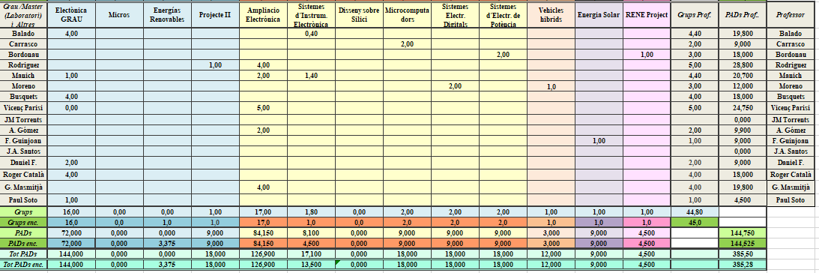
ORIGEN DEL PROYECTO
Hasta ahora: Distribución encargo docente
Método:
Poco eficiente → lento, profesores no pueden ver situación actual
Gran carga de trabajo para el responsable→ controlar que se rellene bien y enviarlo manualmente siguiendo el orden
Externa situacional →
EXCEL

Slide 4
REQUERIMENTOS PREVIOS
Cada asignatura: créditos ECTS asignados
Alumno: 25/30 horas de dedicación
Profesor:
Grado: 10 horas de enseñanza
Máster: 9 horas de enseñanza
Cada profesor: PADs contratados
1 crédito ECTS = 3 PADs
Útil conocimientos previos programación

Slide 5
ObjetiVOs
Conseguir una aplicación web intuitiva que haga el proceso más facil y rápido.
Creación de una herramienta web que satisfaga una necesidad en el departamento de electrónica en la ETSEIB para la gestión del encargo docente

Slide 6
ALCANCE
The idea of the project is to upload the designed tool in one UPC server, so the professors can access it easily like a normal website. The users will only be able to access to the platform using their credentials that will have been sent by the administrator previously.
The web application has been developed for a computer rather than for a smartphone, although it can be accessed through any mobile device, the interface and the whole user experience may not be as intuitive and efficient. In addition, the whole interface will be written in Catalan.

Slide 7
ALTERNATIVAS
The first alternative is to keep doing it with the Microsoft Excel file. As it has been explained previously, it is not an efficient way to do it and for the person in charge of the task it is not practical at all.
Another possible solution in order to improve this way of managing the teaching assignment could be using a shared Excel, like Google Sheets, where the owner of the file can decide which people can see and modify it. The main problem with this method is that everyone can modify it completely, not only specific cells (ideally, each person should be able to only modify the cells about their subjects) and also, it would be more difficult to follow the specified order of choosing and the person in charge would have to be controlling very often that people were doing it in the right way.
Then, there is the option that has originated this project, to develop a web application in order to automatize the process and make it faster and easier.

Slide 8
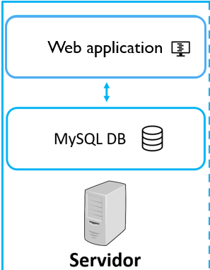
SOLUCIÓN
Aplicación web
Rápido
Visión global situación
Fácil seguir orden de prioridad y de gestionar

Slide 9
SOLUCIÓN
Aplicación web:
Front end
Back end

Slide 10
ESPECIFICACIONES
Allow the professors to log in with their corresponding credentials. The idea is that all the professors of the department can log in with their email and DNI number, which will be their password.
- Have an administrator user that can manage the web tool. This person has to be able to create, edit and delete users and subjects.
- Upload the files with the needed information of the professors and subjects in order to create a database. The file has to be in CSV format (comma-separated values file, each line of the file is a data record. Each record consists of one or more fields, Development of a computer-based tool to manage via web the teaching assignment Pag. 17
separated by commas) with a determined number of columns specified in the web page.
- Allow the teaching staff to choose their teaching groups for the next academic year.
- Show the current situation of group occupation. The users have to be able to check if there are available groups for all the subjects in every moment and which groups they have selected.
- Show the group distribution. The professors have to be able to check what the other professors have chosen.
- Take into account the established criteria for choosing according to the seniority in the school. The administrator has to be able to change the order if needed.
- Send automatic emails to let the professors know when they can start choosing their academic preferences.
- Download the information in Microsoft Excel format in order to see more clearly the information and distribute it if needed.

Slide 11
Desarrollo - Herramientas
Netbeans
XAMPP
Bootstrap
Java SDK
PHPMailer
PHPSpreadsheets
Github Desktop https://github.com/mdlunag/tfg.

Slide 12
Desarrollo – Base de datos

Slide 13
Casos De uso

Slide 14
Implementació - servidor
Servidor
Flask
Bootstrap
Flask-Security
Flask-Email
Flask-WTF
Flask-SQLAlchemy
Flask-Bootstrap
SQLAlchemy
MySQL
PyJWT
Blueprints
Mobile
Users
WTForms
Visual Studio
Python
Flask-Excel
Flask-DebugToolbar

Slide 15
Implementació - client
Client
Activitats
Volley
SQLite
XML
SharedPreferences
AlertDialog
Android Studio
Java

Slide 16
Alternatives de gamificació
 | Pros | Contres | Cost/ complexitat
Afegir vinyetes en cada pregunta | - Ajuda a entendre les preguntes. - Ràpid: no allarga la durada del qüestionari. - S’integra en el qüestionari. | - Menys lúdic. - Es requereix un dissenyador gràfic que dissenyi les 32 vinyetes amb coherència. - Es requereix un psicòleg que determini si les vinyetes són adequades per tal d’ajudar el pacient sense esbiaixar la seva resposta. | - Cost elevat. - Complexitat tècnica baixa. - Complexitat de realització elevada.
Trencar el model de qüestionari | - Potencia molt la part lúdica. - Pot permetre millorar la comprensió (exemple: joc situacional). | Lent: allarga la durada del qüestionari. Pot distreure i resultar confús. - El qüestionari perd importància. | - Cost i complexitat ajustables però habitualment molt elevats.
Afegir un fil lúdic | - Manté l’interès. - S’integra en el flux del qüestionari. - Permet establir fites. - No interfereix amb el qüestionari. | - Pot distreure. - Relativament lent: allarga la durada del qüestionari depenent de l’activitat triada. - No ajuda a entendre les preguntes. | - Cost i complexitat ajustables depenent dels mecanismes implementats.

Slide 17
requeriments del joc
Divisible
Escalat
Amb un objectiu final
Senzill, poc temps i esforç
Per integrar-lo en el flux del qüestionari
Per mantenir l’interès
Per evitar abandonaments
Per evitar distraccions

Slide 18
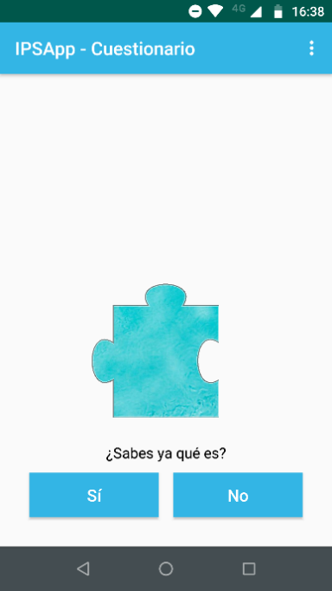
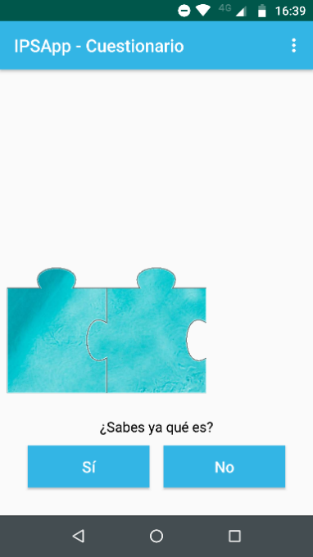
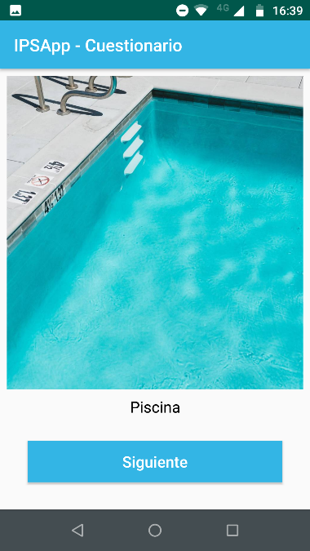
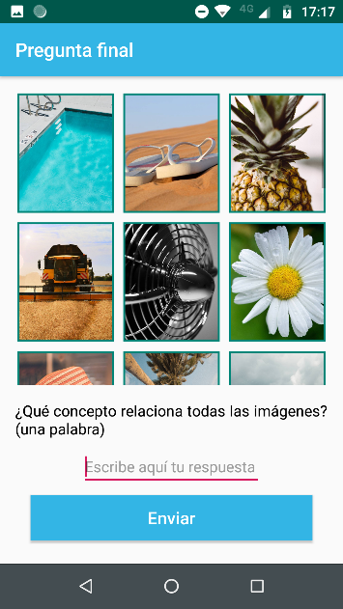
Solució escollida
Joc d’endevinar una imatge a partir de fragments
L’acció d’endevinar s’intercala amb preguntes del qüestionari
Endevinar concepte final que relaciona totes les imatges

Slide 19
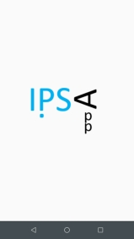
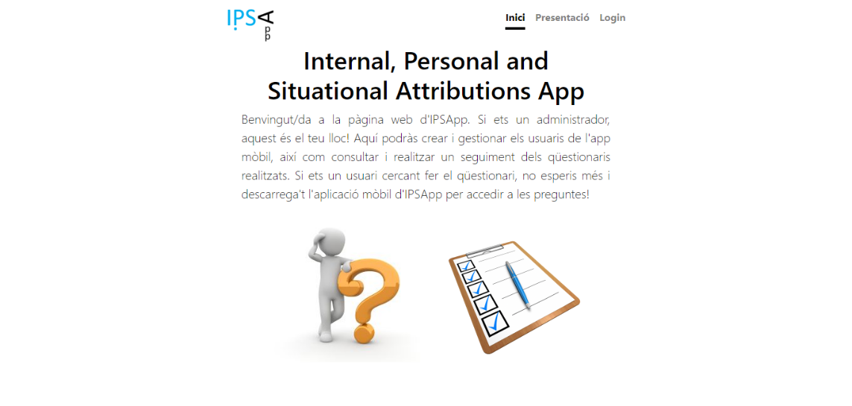
Demo

Slide 20
Validació preliminar
10 sujetos
3 preguntas

Slide 21
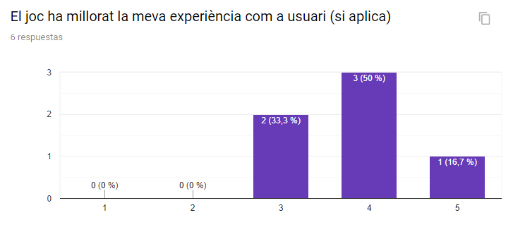
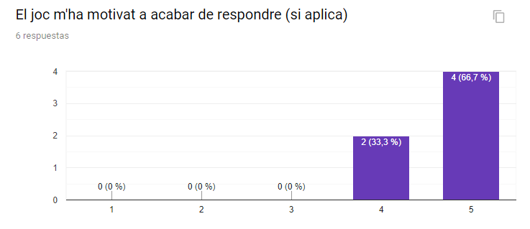
Resultats

Slide 22
Conclusions
Objectius aconseguits:
Convertir el qüestionari IPSAQ en una aplicació mòbil
Gamificar l’aplicació
Implementar una eina per emmagatzemar els resultats dels qüestionaris
Comparar l’experiencia de l’usuari en la versió gamificada i no gamificada
Línies futures:
Validar l’aplicació amb pacients
Afegir més varietat al joc
Experimentar amb altres tipus de mecanismes de gamificació
Expansió (o generalització) a altres qüestionaris
Ha suposat un repte i una oportunitat d’aprendre per a l’estudiant: nou llenguatge de programació, noves tecnologies.

